Slide 1
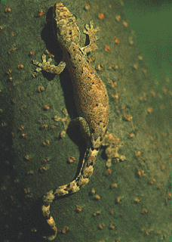
bì hǔ
壁 虎

Slide 2
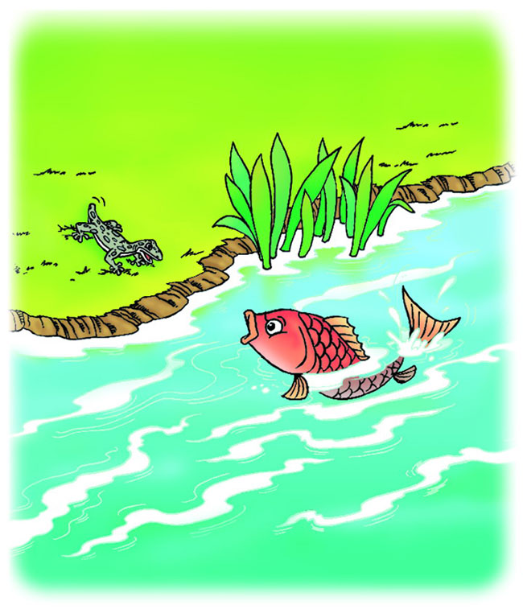
借
小壁虎
尾巴

Slide 3

我是认字小能手
qiáng
墙
yǎo
咬
wén
duàn
bì
蚊
断
壁
bō
gǎn
nín
赶
拨
shuǎi
您
甩

Slide 4
我是认字小能手
shǎ
傻
zhuàn
转
zhuō
tiáo
f ng
捉
条
房
jiě
pá
姐
cǎo
爬
草

Slide 5
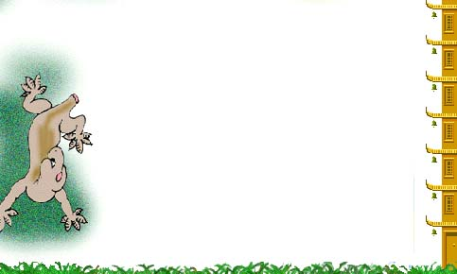


我会读
壁 墙 蚊 咬 断
您 拨 甩 赶 房
傻 转

Slide 6
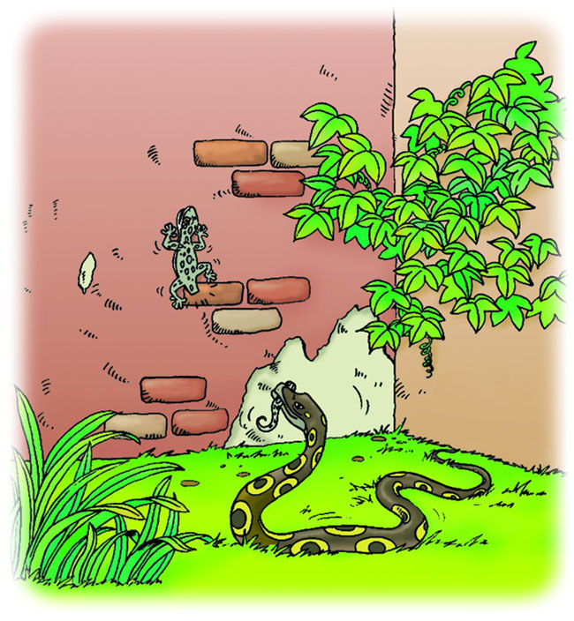
1、小壁虎为什么去借尾巴？

Slide 7
小壁虎在墙角捉蚊子，一条蛇咬住了他的尾巴。小壁虎一挣，挣断尾巴逃走了。

Slide 8
没有尾巴多难看啊，向谁去借一条尾巴呢？

Slide 9
小壁虎的尾巴断了
因为 ————————，他觉得———————，所以————————。
没有尾巴很难看
他想去借一条尾巴

Slide 10
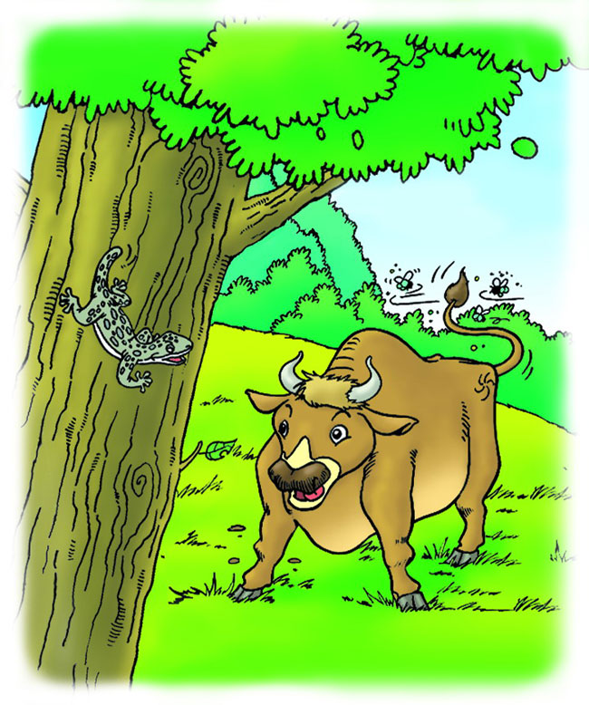
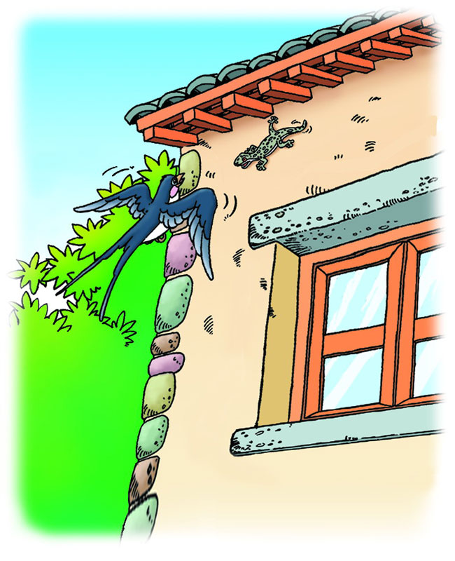

2、小壁虎都向谁借尾巴了？
老牛
小鱼
燕子

Slide 11
3、小壁虎爬到哪见到它们的？
（大树上）
（小河边）
（屋檐下）

Slide 12
小鱼姐姐，您把尾巴借给我行吗？
不行啊，我要用尾巴拨水呢。

Slide 13
牛伯伯，您把尾巴借给我行吗？
不行啊，我要用尾巴赶蝇子呢。

Slide 14
燕子阿姨，您把尾巴借给我行吗？
不行啊，我要用尾巴掌握方向呢。

Slide 15
4、小壁虎为什么没有借到尾巴呢？
因为：
（ ）用尾巴（ ）。
（ ）用尾巴（ ）。
（ ）用尾巴（ ）。
小鱼
拨 水
老牛
赶 蝇 子
燕子
掌握方向

Slide 16
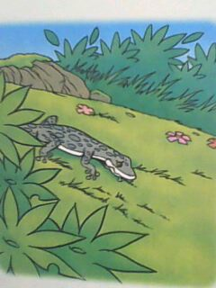
小壁虎借不到尾巴，心里很难过。他爬呀爬，爬回家里找妈妈。

Slide 17
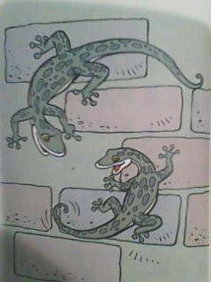
傻孩子，你转过身子看看。
我长出一条新尾巴啦！

Slide 18
4、没有借到尾巴的小壁虎的
心情怎么样？
（难过）
5、长出新尾巴的小壁虎的心情
又是怎样的？
（高兴）

Slide 19

你能根据课文内容填空吗？
1、 摇着尾巴，在水里 来 去。
2、 甩着尾巴，在树下 。
3、 摆着尾巴，在空中 来 去。

Slide 20
1、小鱼摇着尾巴，在河里游来游去。
2、老牛甩着尾巴，在树下吃草。
3、燕子摆着尾巴，在空中飞来飞去。

Slide 21
动物的尾巴各有各的用处
摇
拨水
小鱼( )着尾巴( )。
老黄牛( )着尾巴( )。
燕子( )着尾巴( ）。
甩
赶蝇子
摆
掌握方向
小壁虎( )尾巴( )。
挣断
保护自己

Slide 22
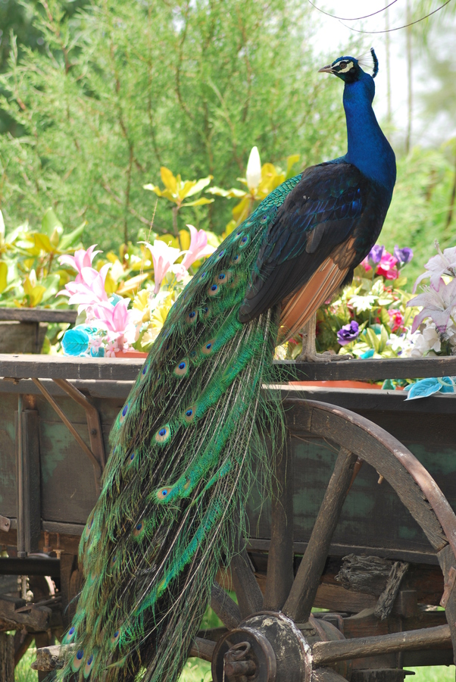
孔雀
孔雀的尾巴在遇到危险的时候，它会打开尾屏，暂时吓退或迷惑敌人，保护自己。

Slide 23
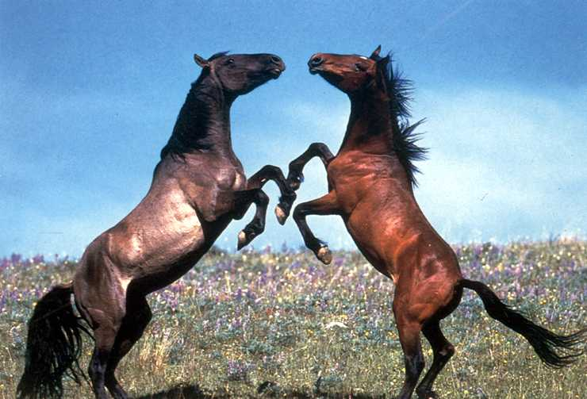
马
马的尾巴能赶小虫。

Slide 24
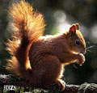
松鼠
松鼠的尾巴在跳跃时，能保持身体平衡。晚上睡觉时，把尾巴盖在身上，当被子。

Slide 25
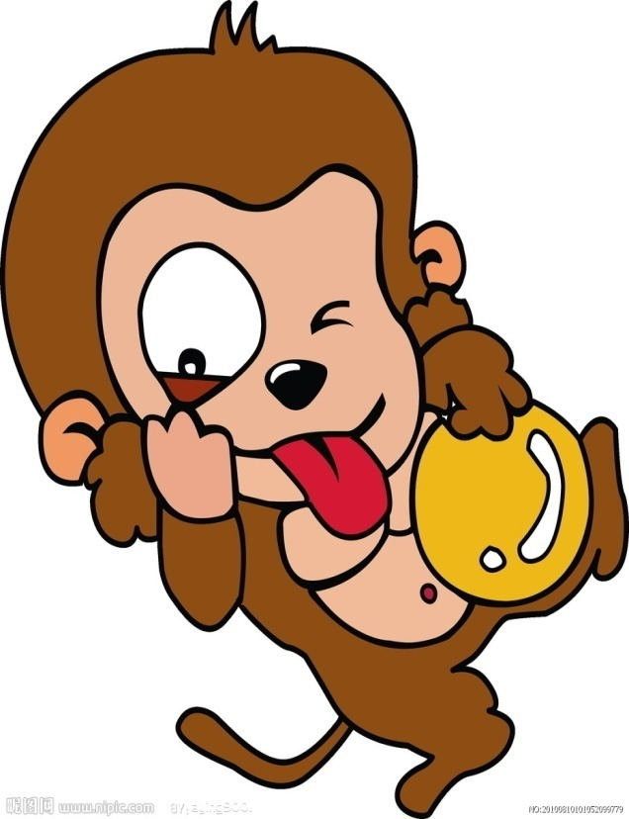
猴子
猴子把尾巴钩在树上荡秋千。

